Slide 1
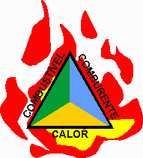
Conhecendo o FOGO
- Podemos imaginar o fogo como um quebra-cabeças de três peças:
- Combustível, comburente (oxigênio) e calor.
- Se retirarmos qualquer uma destas peças desmontamos o quebra-cabeça, ou seja extingüimos o fogo.

Slide 2

Classes de FOGO
Classe "A"
Materiais que queimam em superfície e em profundidade.
Ex.: Madeira, papel, tecido, ...

Slide 3

Classes de FOGO
Classe "B"
Os líquidos inflamáveis. Queimam na superfície.
Ex.: Alcool, gasolina, querosene, ...

Slide 4

Classes de FOGO
Classe "C"
Equipamentos elétricos e eletrônicos energizados.
Ex.: Computadores, TV, motores, ...

Slide 5

Classes de FOGO
Classe "D"
Materiais que requerem agentes extintores específicos.
Ex.: Pó de zinco, Sódio, magnésio, ...

Slide 6
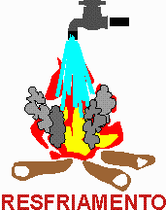
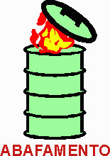

Métodos de Extinção do FOGO
- Ao jogarmos água em um incêndio, estamos resfriando, retirando o componente calor.
- Ao abafarmos, retirarmos o componente oxigênio.
- Ao separarmos o combustível, estamos isolando, como o caso de se abrir uma trilha (acero) no mato para que o fogo não passe.

Slide 7
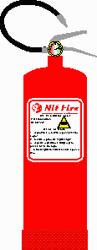
Extintores de incêndio
Requerem uma ação rápida e para pequenos focos, visto o seu rápido esvaziamento.
EXTINTOR DE ÁGUA PRESSURIZADA / ÁGUA-GÁS
Indicado com ótimo resultado para incêndios de classe "A".
Contra-indicado para as classes "B" e "C".
Modo de usar:
Pressurizado: Rompa o lacre e aperte o gatilho, dirigindo o jato para a base do fogo.
Água-gás: Abra o registro da ampola de gás e dirija o jato para a base do fogo.
O pressurizado é como o da figura ao lado. O de Água-gás possui uma pequena ampola de ar comprimido.
Processo de extinção: Resfriamento.

Slide 8

EXTINTOR DE ESPUMA Indicado com ótimo resultado para incêndios de classe "B" e com bom resultado para a classe "A".
Contra-indicado para a classe "C".
Modo de usar:
Aproxime-se com segurança do líquido em chamas, inverta a posição do extintor (de cabeça para baixo) e dirija o jato para um anteparo, de modo que a expuma gerada cubra o líquido como uma manta.
Processo de extinção: Abafamento.
Um processo secundário é o resfriamento (umidificação).

Slide 9

EXTINTOR DE PÓ QUÍMICO SECO Indicado com ótimo resultado para incêndios de classe "C" e sem grande eficiência para a classe "A".
Não possui contra-indicação.
Modo de usar:
Pressurizado: Rompa o lacre e aperte o gatilho, dirigindo o jato para a base do fogo.
A pressurizar: Abra o registro da ampola de gás e dirija o jato para a base do fogo.
O "a pressurizar" é como o da figura ao lado. O pressurizado é igual o da primeira figura "água pressurizada".
Processo de extinção: Abafamento.

Slide 10

EXTINTOR DE GÁS CARBÔNICO Indicado para incêndios de classe "C" e sem grande eficiência para a classe "A".
Não possui contra-indicação.
Modo de usar:
Rompa o lacre e aperte o gatilho, dirigindo o difusor para a base do fogo.
Não toque no difusor, poderá gelar e "colar" na pele causando lesões.
Processo de extinção: Abafamento.
Incêndios de classe "D" requerem extintores específicos, podendo em alguns casos serem utilizados o de Gás Carbonico (CO²) ou o Pó Quimico Seco (PQS)

Slide 11
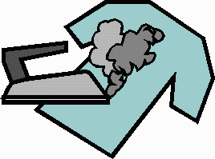
Acidentes com Eletricidade
- Manter as instações em bom estado, para evitar sobrecarga, mau contato e curto-circuito.
- Não usar tomadas e fios em mau estado ou de bitola inferior à recomendada.
- Nunca substituir fusíveis ou dijuntores por ligações diretas com arames ou moedas.
- Não sobrecarregar as instalações elétricas com vários utensílios ao mesmo tempo, pois os fios esquentam e podem ocasionar um incêndio.
- Nunca deixe ferro elétrico ligado quando tiver que fazer alguma outra coisa, mesmo que seja por alguns minutos, pois isto tem sido causa de grandes incêndios.
- Observe se os orifícios e grades de ventilação dos eletrodomésticos (como T.V., vídeo e forno de microondas) não se encontram vedados por panos decorativos, cobertas, etc.
- Não deixar lâmpadas, velas acesas e aquecedores perto de cortinas, papéis e outros materiais combustíveis.
- Se a casa ficar desocupada por um período prolongado, desligue a chave elétrica principal.

Slide 12
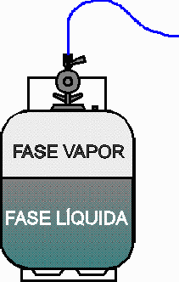
Acidentes com G.L.P
- Manusear botijões de gás com cuidado, evitando que caiam ou sofram pancadas.
- Os botijões devem ser guardados em locais bem limpos, bem ventilados, livres de óleo e graxa, protegidos contra chuva, sol, e outras fontes de calor.
- Botijões de gás domésticos não devem ficar juntos do fogão, mas fora da casa e conectados com tubulações metálicas.
- Caso o gás esteja instalado dentro de casa e ele vier a vazar, não risque fósforo não acenda ou apague luzes. Chame os bombeiros e se possível retire o botijão da sua casa. Abra as portas e janelas, corte a energia no relógio e fique longe do local onde o gás está vazando.
- Ao instalar um novo botijão use espuma de sabão para testar se há vazamentos. Jamais use fogo para tal propósito, mas lembre-se: o sabão não deve ser usado para vedar vazamentos.
- Ao acender um forno de fogão, riscar primeiro o fósforo e abrir o gás depois.
- Se a casa ficar desocupada por um período prolongado, feche o registro de gás.

Slide 13
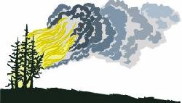
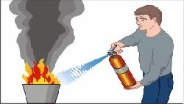
Acidentes Gerais
- Jamais deixe crianças trancadas ao sair de casa. Em caso de incêndio, ou outra emergência, elas não terão como fugir.
- NÃO SOLTAR BALÕES, os mesmos podem provocar grandes incêndios.
- Não soltar fogos de artifícios, podem explodir acidentalmente na mão do usuário, mutilando-o ou queimando-o.
- Grande quantidade de papéis, papelões e outros materiais de fácil combustão não devem ser estocados em locais abertos, próximo a áreas de circulação de pessoas, mas sim guardados em recintos fechados.
- Após utilizar uma fogueira na mata, camping, etc., jogar água na mesma e cobrir com areia.
- Ter cuidado com bolas (balões) de gás para crianças, muitas vezes enchidos com hidrogênio. Não fumar perto deles, o que pode causar explosões e várias queimaduras.
- Não fumar na cama, pois o fumante pode adormecer e o cigarro provocar um incêndio.
- Não jogar inflamáveis, gasolina, álcool, etc. nos ralos, podem causar acúmulo de gases provocando explosões
- Nao avivar chamas de churrasqueiras e braseiros jogando álcool ou outrosinflamáveis em cima deles.

Slide 14

Como Agir em caso de incêndios
- Se notar indícios de incêndios (fumaça, cheiro de queimado, estalidos, etc.), aproxime-se a uma distância segura para ver o que está queimando e a extensão do fogo.
- Dê o alarme pelo meio disponível aos responsáveis pela administração do prédio e/ou telefone ao Corpo de Bombeiro - Telefone 193.
- Se não souber combater o fogo, ou não puder dominá-lo, saia do local, fechando todas as portas e janelas atrás de sí, mas sem trancá-las, desligando a eletricidade e alertando os demais ocupantes do andar.
- Não perca tempo tentando salvar objetos, salve sua vida.
- Mantenha-se vestido, pois a roupa protege o corpo contra o calor e a desidratação.
- Procure alcançar o térreo usando a escada, sem correr, jamais use o elevador, pois a energia é normalmente cortada, e poderá ficar parado, sem contar que existe o risco dele abrir justamente no andar em chamas.

Slide 15
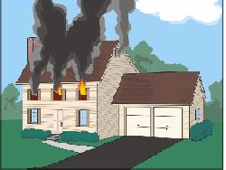
- Se não puder sair, mantenha-se próximo de uma janela de preferência com vista para a rua e sinalize sua posição.
- Feche, mas não tranque a porta do cômodo onde estiver. Vede as frestas com um cobertor ou tapete para não deixar entrar fumaça.
- Em caso de fumaça mantenha-se junto ao chão e utilize um lenço ou toalha molhada sobre o nariz e boca (filtro), deixe-a escapar abrindo uma janela (ou quebrando o vidro, se ela for fixa).
- Atire pela janela o que puder queimar facilmente ( papéis, tapetes, cortinas,etc.), mas com cuidado para não machucar quem estiver na rua.
Como Agir em caso de incêndios

